Slide 1
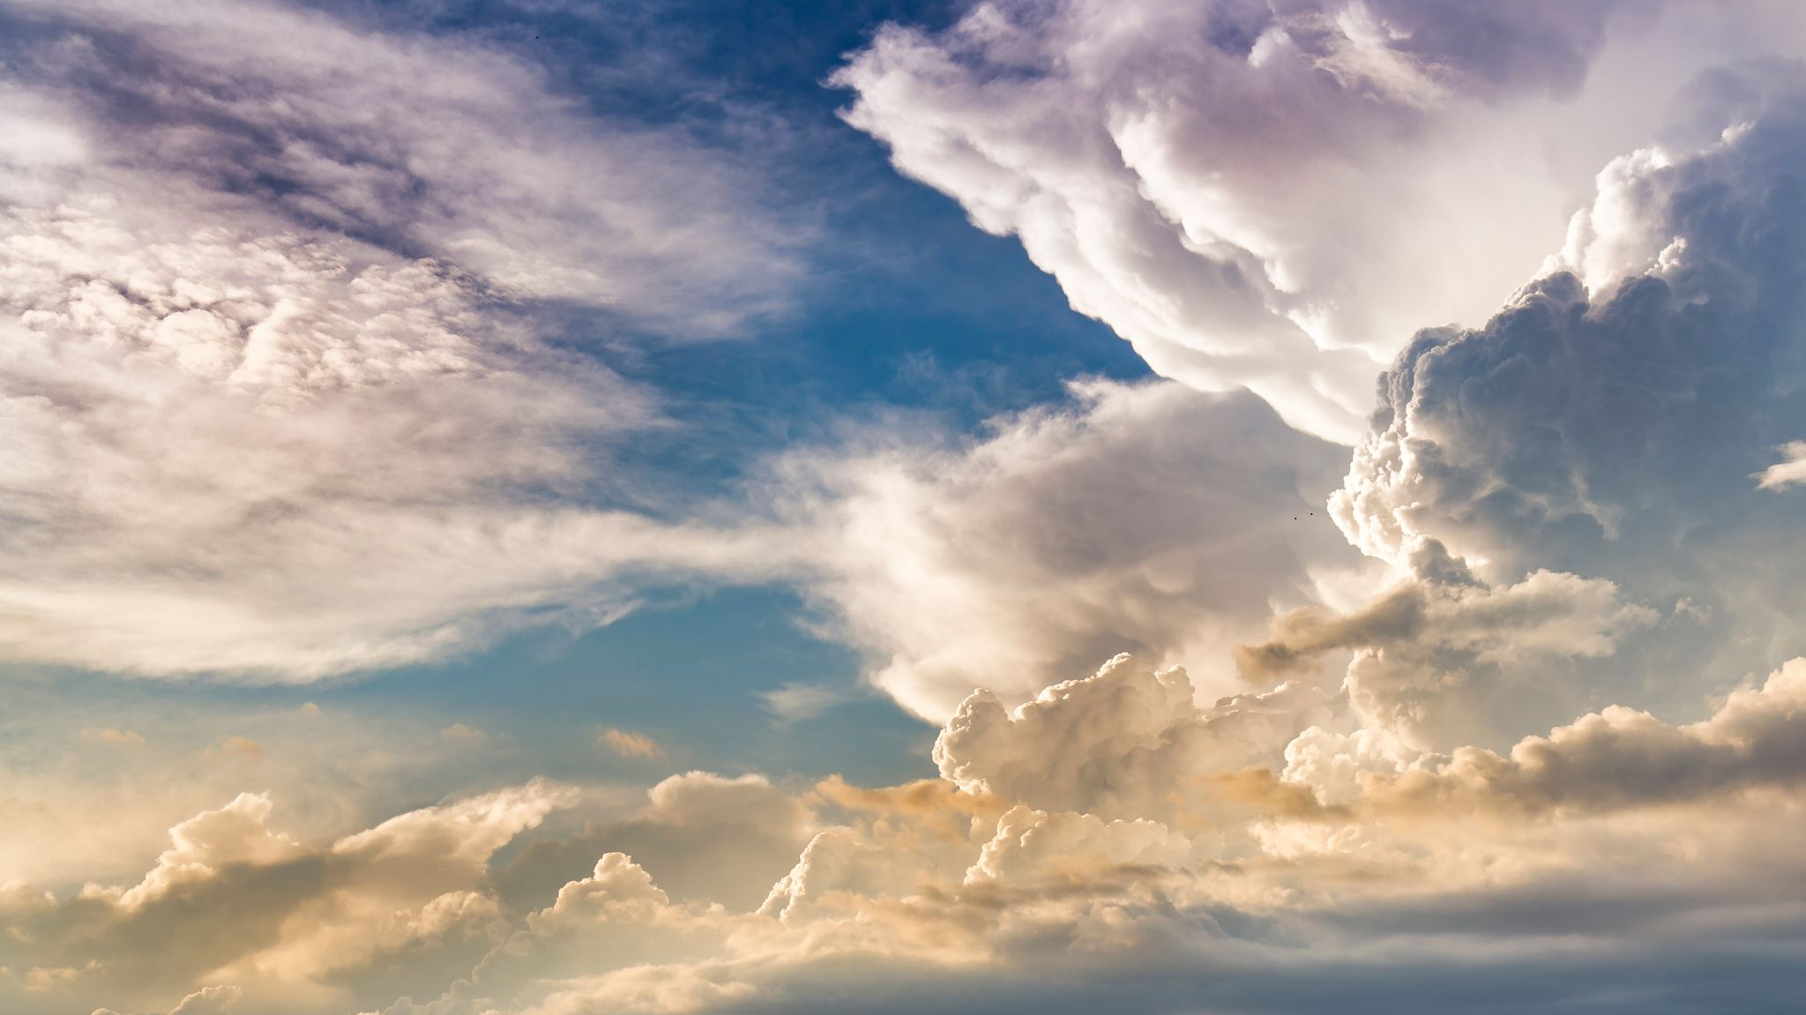
Geografia atmosféry a hydrosféry
Mgr. Tomáš Fedor

Slide 2
Úvod do predmetu
Rozdelené na dve časti – meteorológia a hydrológia
Geografia atmosféry – prvých 6 prednášok (Mgr. Šupinský PhD.) a cvičení (Mgr. Fedor)
Geografia hydrosféry – 6 posledných prednášok a cvičení (Mgr. Šupinský PhD.)
Rozsah cvičenia 45 minút

Slide 3

Podmienky absolvovania
0-100 bodov za vypracovanie semestrálneho zadania (práca primárne na cvičeniach)
Výsledné hodnotenie známkou (A, B, C, D, E, Fx)
15% váha z celkového hodnotenia (cvičenia 30%, prednášky 70%)
Práca v GIS-e (QGIS) – vhodné mať aspoň základy!

Slide 4

Obsah cvičení
Práca priebežne na cvičeniach
Typy pozemných meraní a staničná sieť okresu (2. cvičenie)
Štandardizované merania, spracovanie údajov zo stanice (3. cvičenie)
Spracovanie klimagramov v MS excel (4.-5. cvičenie)
Spracovanie mapového výstupu – synoptická mapa (6. cvičenie)
Údaje budú poskytnuté + vlastná príprava

Slide 5
Ďakujem za pozornosť!
Kontakt:
tomas.fedor@student.upjs.sk
Konzultácie:
SJ2O15
Utorok: 13.00 - 14.00
Štvrtok: 10.00 - 11.00

Slide 6

Úvodný test/dotazník
10 minút

